Slide 1
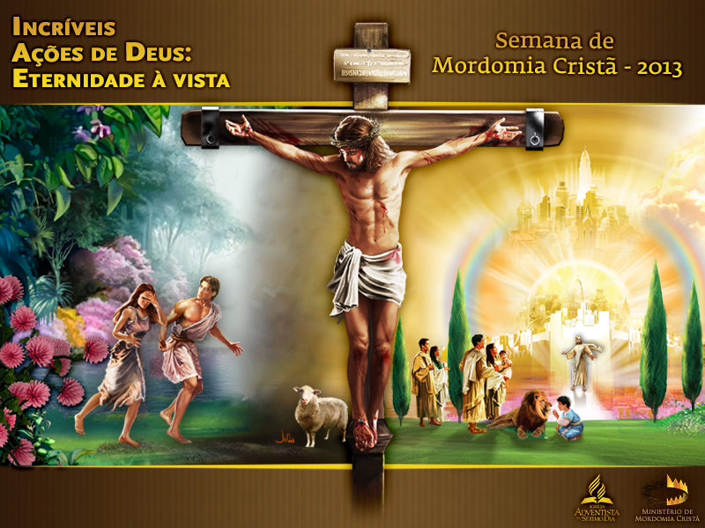
Notes:
www.4tons.com
Pr. Marcelo Augusto de Carvalho

Slide 2


Slide 3
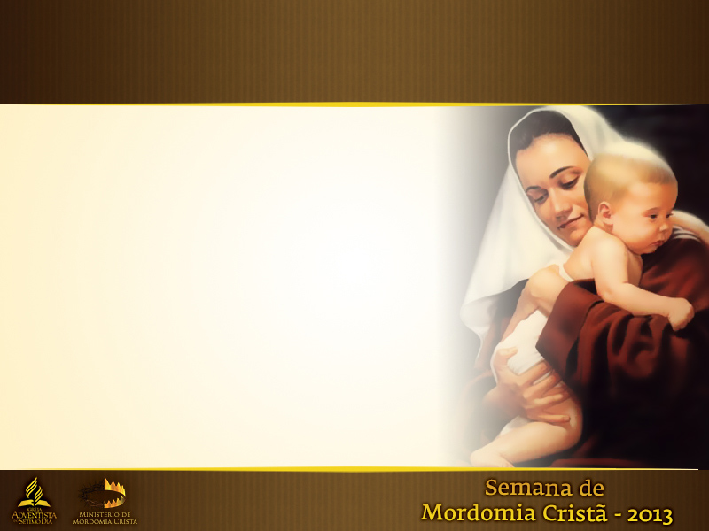
“Vindo, porém, a plenitude do tempo, Deus enviou seu Filho,
[...]” (Gl 4:4).

Slide 4

I. O CORDEIRO DE DEUS FOI A SOLUÇÃO PARA O
PROBLEMA DO PECADO?

Slide 5
A
Como o problema do pecado está envolto em mistério, igualmente é assombrosa e incompreensível a solução para o problema do pecado. Nenhum outro ser pôde ser a solução.

Slide 6
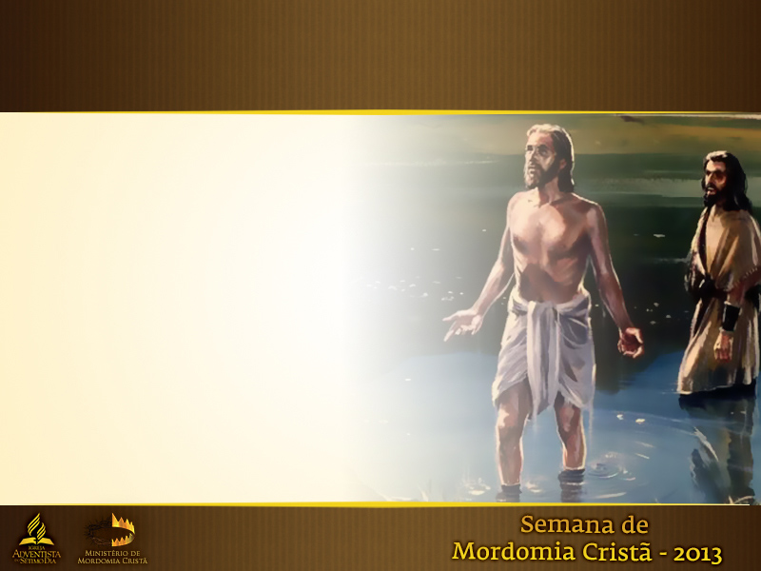
1
Quando João
Batista avistou de
longe Jesus, disse à multidão: “Eis o Cordeiro de Deus, que tira o pecado do mundo!’ (Jo 1:29).

Slide 7
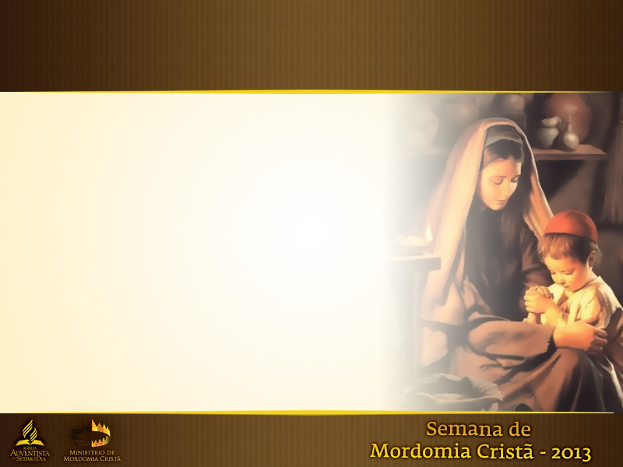
2
Como parte da
solução, o Filho
de Deus teria que vir à terra e assumir a natureza humana.

Slide 8
3
Decidiu que,
seria necessário
que o ser humano compreendesse a gravidade do pecado, e que era necessário que fosse reconhecida a incrível solução por meio do Cordeiro.

Slide 9
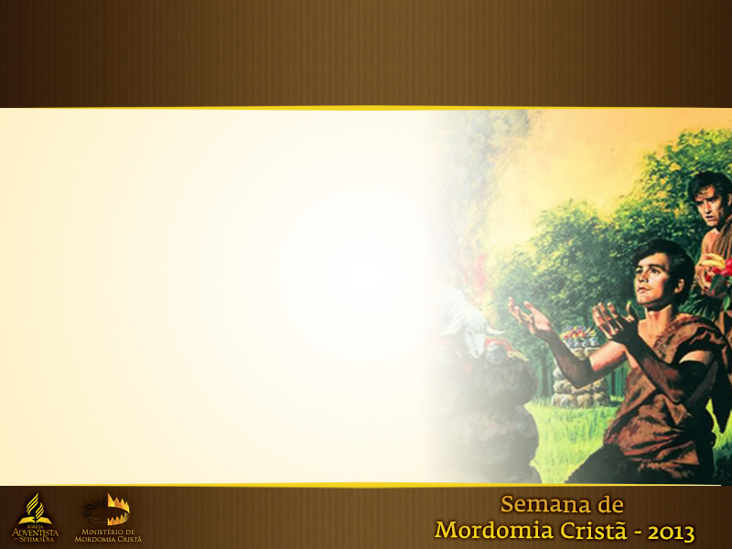
B
“Aconteceu que, no fim de uns tempos trouxe Caim do
fruto da terra uma oferta ao SENHOR. Abel, por sua vez,
trouxe das primícias do seu rebanho e da gordura deste.
Agradou-se o SENHOR de Abel e de sua oferta; ao passo que
de Caim e de sua oferta não se agradou. Irou-se, pois, sobremaneira, Caim, e descaiu-lhe o semblante.” (Gn 4:3-5)

Slide 10
1
Nesses textos, a
figura central
não é Caim, tampouco Abel. A figura central é Deus. Na oferta de Caim se observa um
desconhecimento de Deus. Na oferta de Abel, reconhecimento
de Deus.

Slide 11
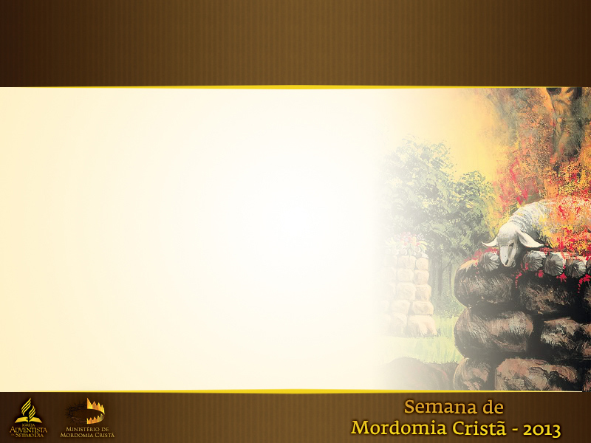
2
O sistema de
ofertas foi
iniciado antes da organização do povo de Israel. Na Bíblia, aparece o primeiro sistema de ofertas, e dois mil anos depois, foi incorporado no dízimo.

Slide 12
3
Uma contribuição
adicional à teologia
das ofertas é assinalada pelo profeta Isaías quando, por volta do ano 740
a.C., registrou as palavras de Deus: “De que me serve a mim a multidão de vossos sacrifícios? — diz o SENHOR.

Slide 13
II. O RECONHECIMENTO DE DEUS NO POVO DE ISRAEL

Slide 14
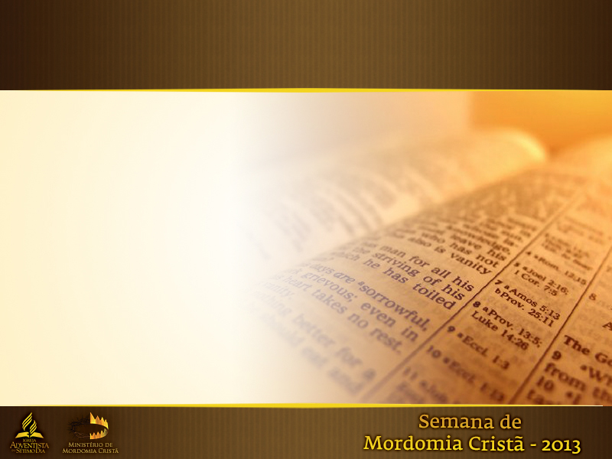
A
A história bíblica nos diz que Deus estabeleceu um povo para que O representasse corretamente diante das nações.

Slide 15
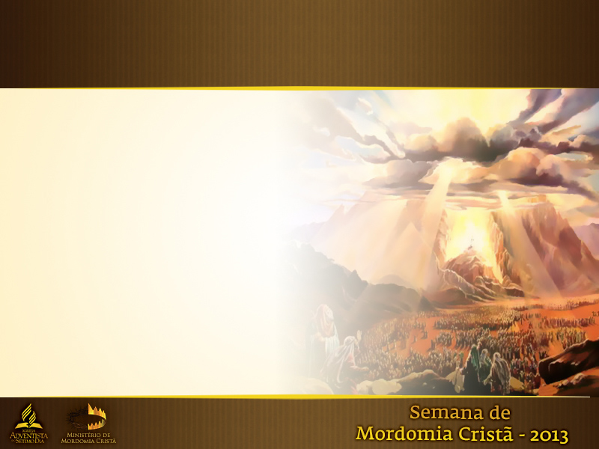
1
Foi no monte
Sinai que Deus indicou que das doze tribos de Israel uma seria responsável pelo cuidado espiritual e pelos serviços do santuário.

Slide 16
2
Por que hoje
não mais é
oferecida a oferta de holocausto? Porque a oferta de holocausto anunciava a chegada do Cordeiro de Deus.

Slide 17
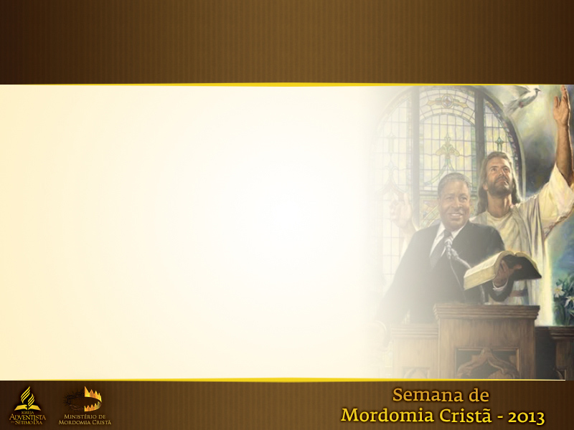
B
Hoje, somos parte o Israel espiritual. Um povo que tem a mesma responsabilidade do Israel literal na antiguidade, quanto a representar corretamente a Deus no mundo todo.

Slide 18
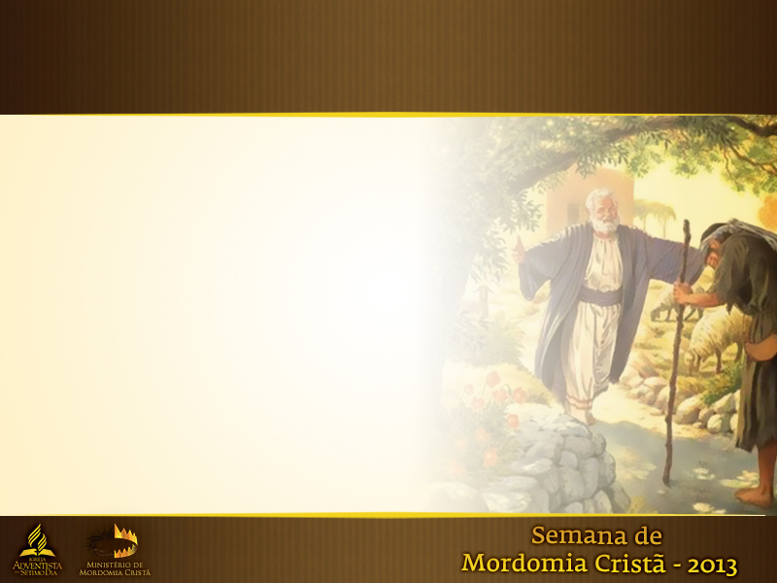
1
A parábola do
filho pródigo
destaca o amor incondicional
de Deus, que é descrita no pai.
(Lc 15:11-13)

Slide 19
2
Isso nos leva a considerar que a entrada do pecado atacou o fundamento do caráter e do governo de Deus que se fundamenta no amor verdadeiro e altruísta.

Slide 20
Conclusão

Slide 21
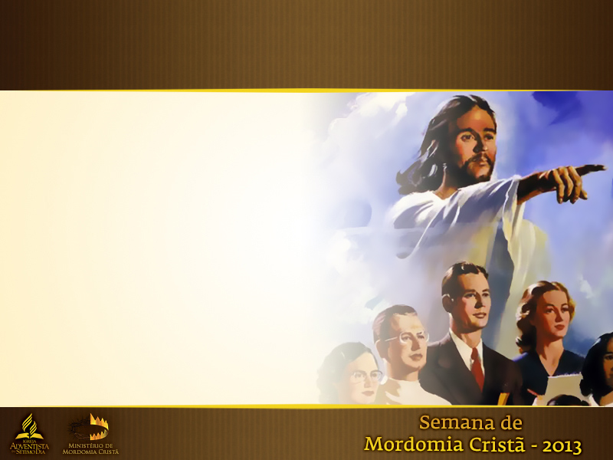
É necessário seguir perseverando nos caminhos de Deus porque levam a um final feliz.

Slide 22
Lembremos que o restituir Deus para ocupar o lugar central em nossa vida dá início ao processo de restituir o amor verdadeiro e altruísta que gera paz, harmonia e tranquilidade.
É restituir os valores e princípios de Deus.

